Slide 1


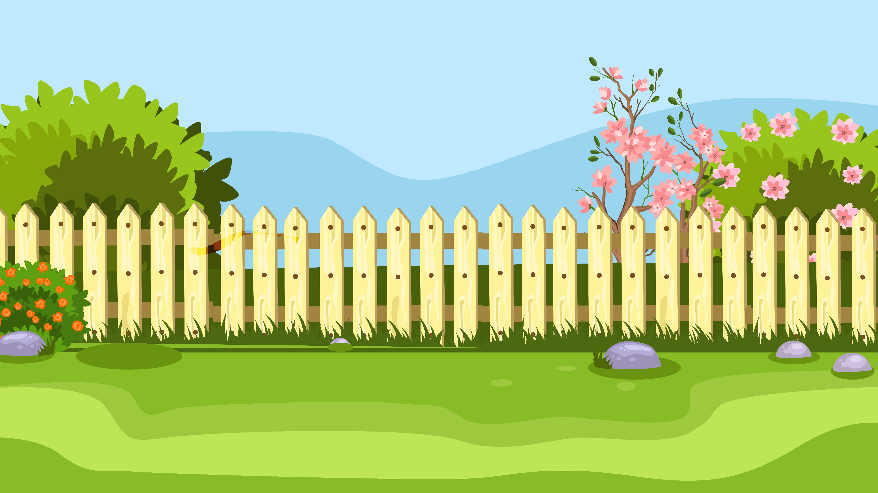
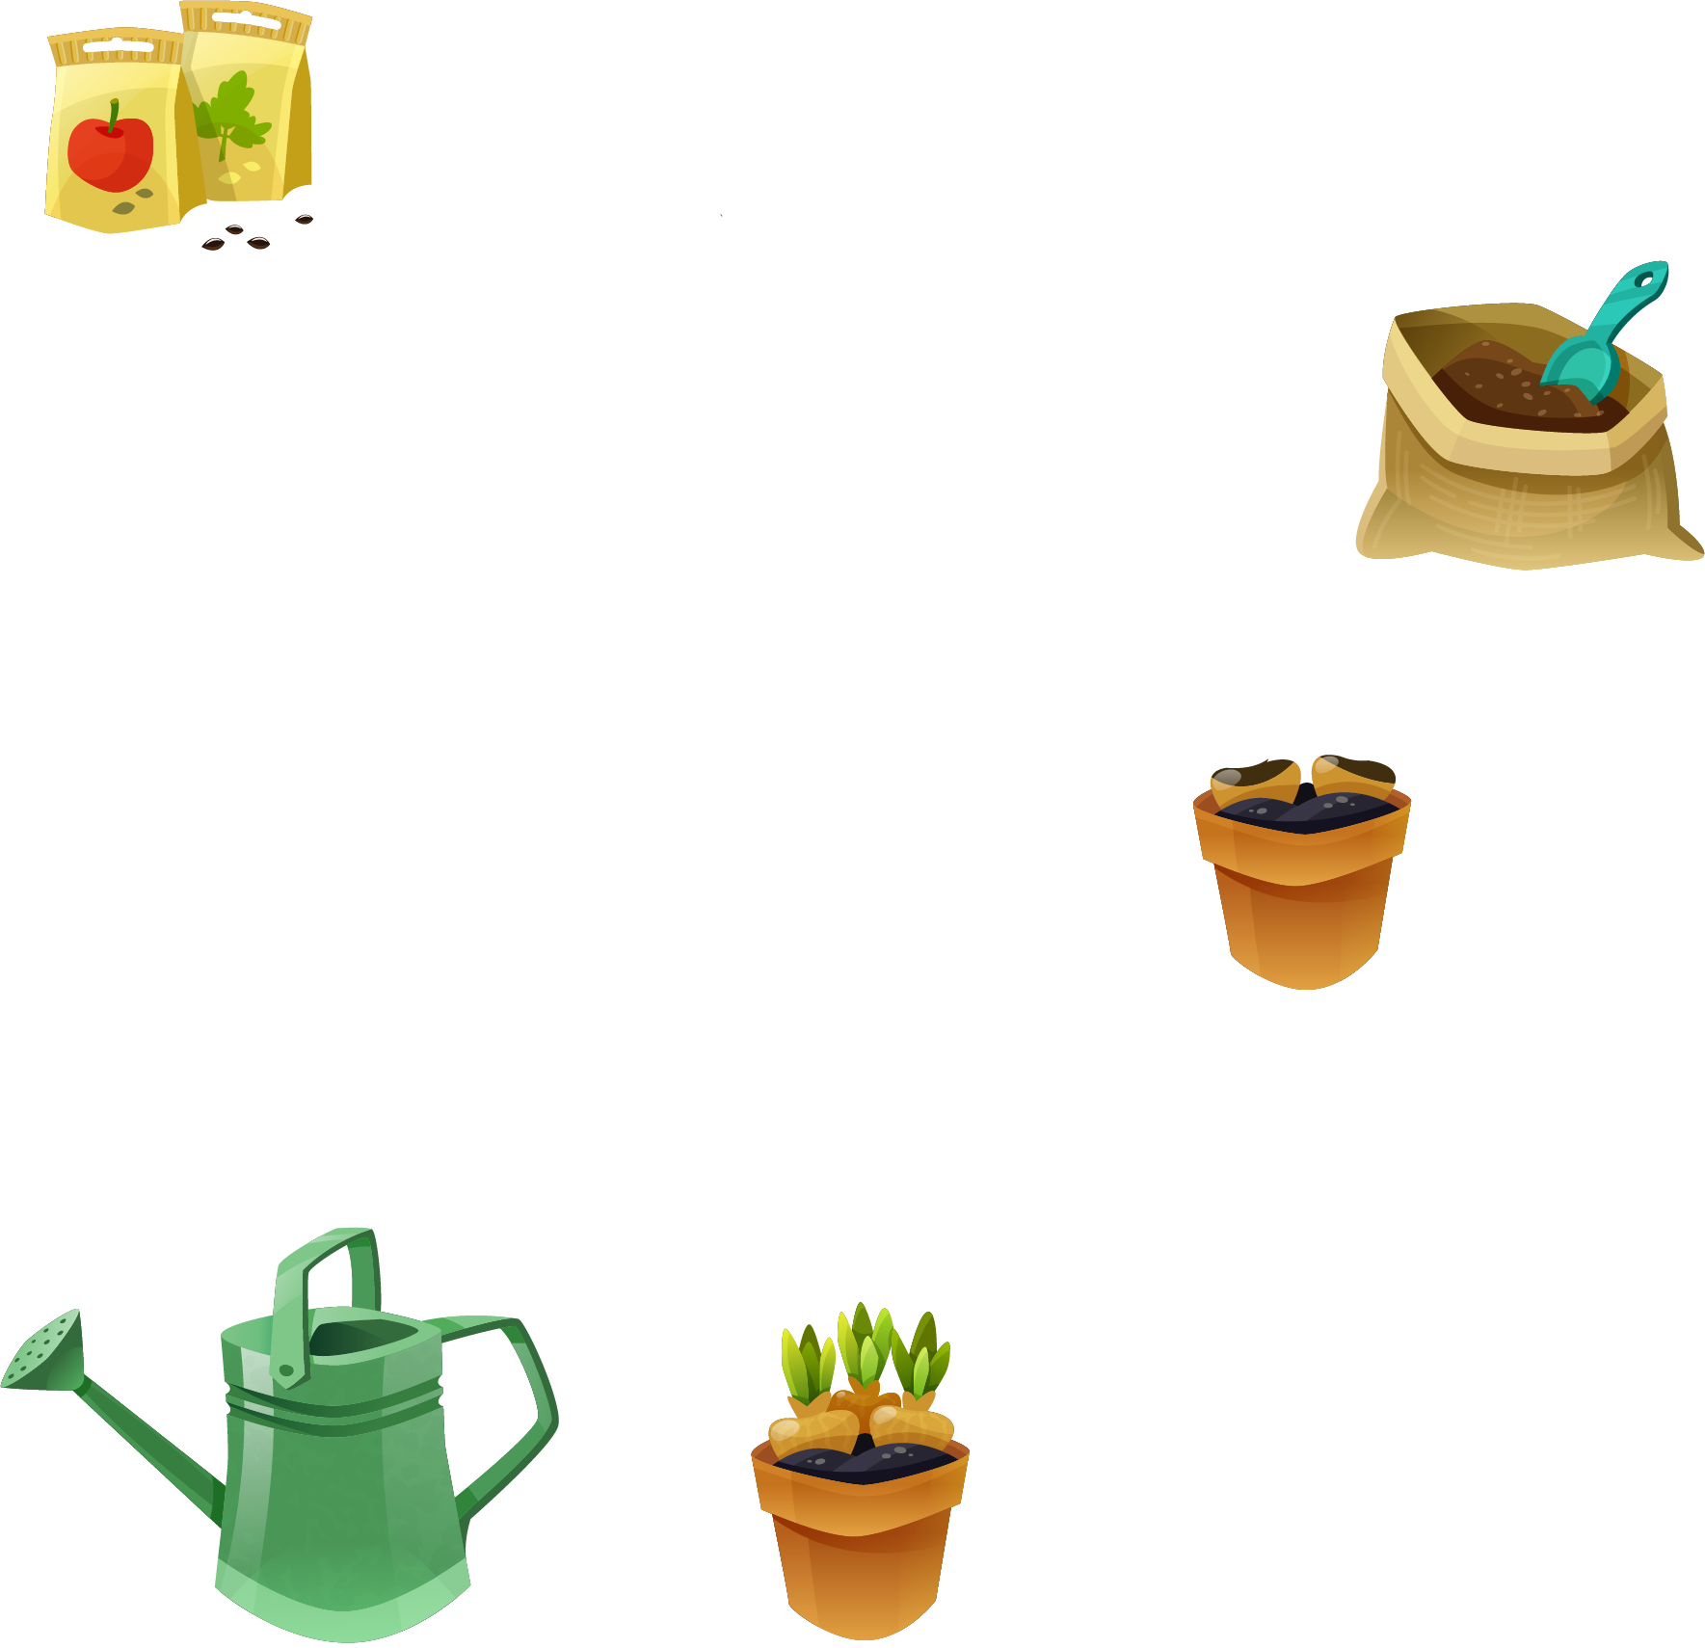

Hãy cùng giúp Na chuẩn bị các vật liệu và dụng cụ cần thiết để trồng cây nhé!
Notes:
GV nhấn vào các dụng cụ để đến với câu hỏi GV nhấn vào chữ: Trồng cây cùng Na để đến slide cuối

Slide 2








*
15 giây x 4 = ..... phút
1
0,5
2
4
Notes:
GV nhấn vào dụng cụ bên trái câu hỏi để quay về slide đầu

Slide 3
*
2 giờ 20 phút × 2 = ?
4 giờ 20 phút
4 giờ 40 phút
2 giờ 40 phút
3 giờ 40 phút
Notes:
GV nhấn vào dụng cụ bên trái câu hỏi để quay về slide đầu

Slide 4
*
2 phút 10 giây × 3 = ?
6 phút 20 giây
2 phút 30 giây
5 phút 20 giây
6 phút 30 giây
Notes:
GV nhấn vào dụng cụ bên trái câu hỏi để quay về slide đầu

Slide 5
*
1 phút 30 giây × 10 = … phút
12
10
14
15
Notes:
GV nhấn vào dụng cụ bên trái câu hỏi để quay về slide đầu

Slide 6



